Slide 1
Budget-Planer
SWPP-Miniprojekt – Maximilian Scharler

Slide 2
Inhalt
01
02
Backend
App
Laravel Breeze mit Sanctum
.NET MAUI mit SyncFusion

Slide 3
Backend

Slide 4
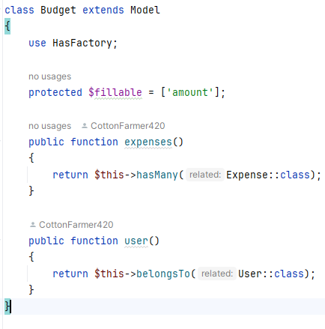
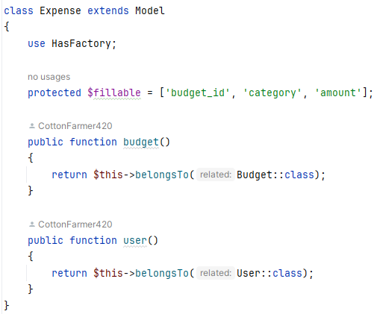


Models
Budget
Expense

Slide 5
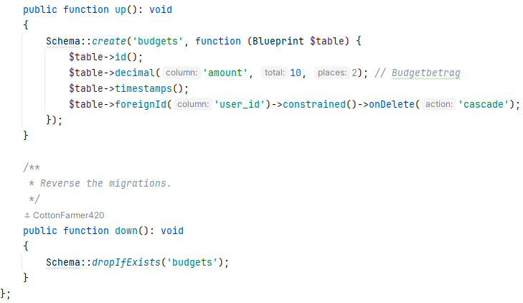
Migrations
Budget

Slide 6
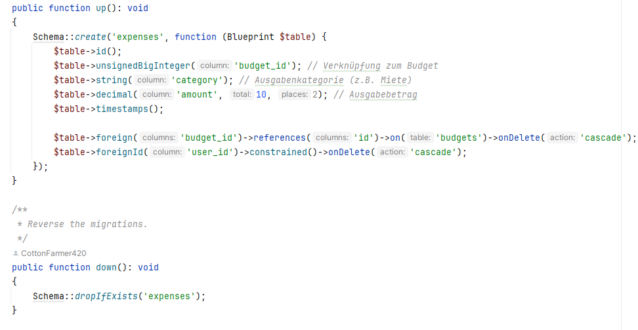
Migrations
Expenses

Slide 7
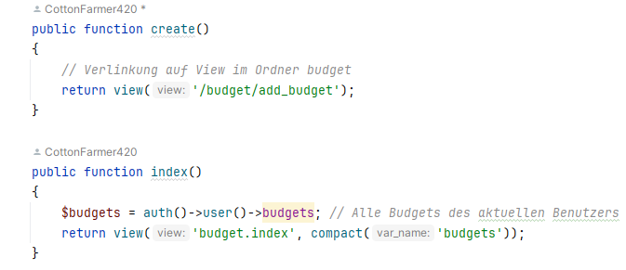
BudgetController (Budget)

Slide 8
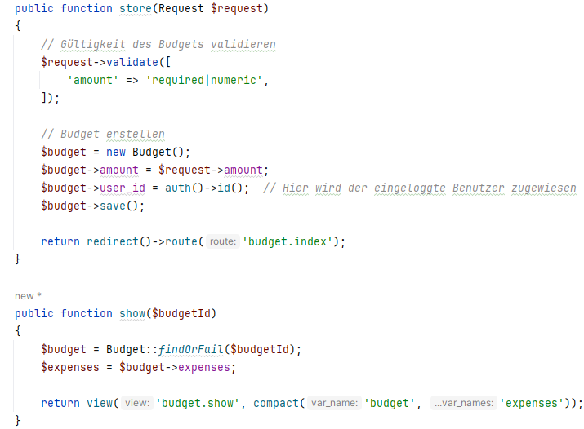
BudgetController (Budget)

Slide 9
BudgetController (Budget)

Slide 10
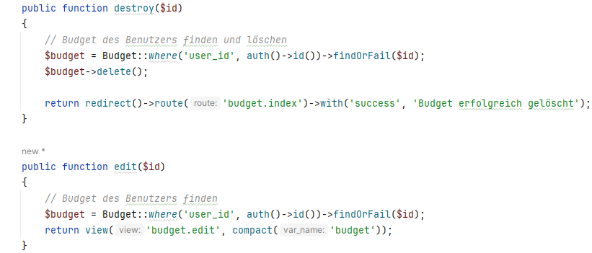
BudgetController (Budget)

Slide 11
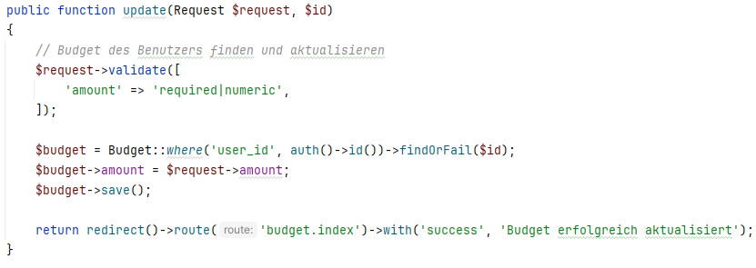
BudgetController (Budget)

Slide 12
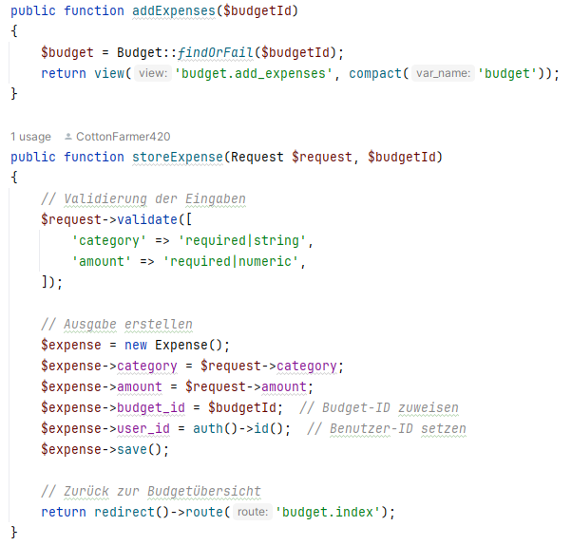
BudgetController (Expenses)

Slide 13
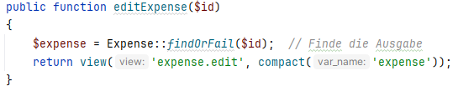
BudgetController (Expenses)

Slide 14
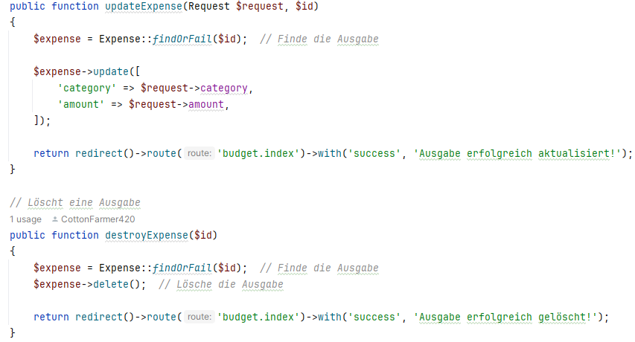
BudgetController (Expenses)

Slide 15
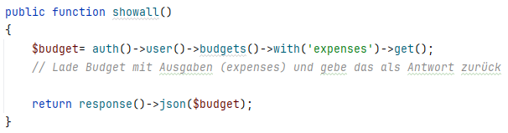
BudgetController (Rest-Datenausgabe)

Slide 16
BudgetController (Rest-Datenausgabe)

Slide 17
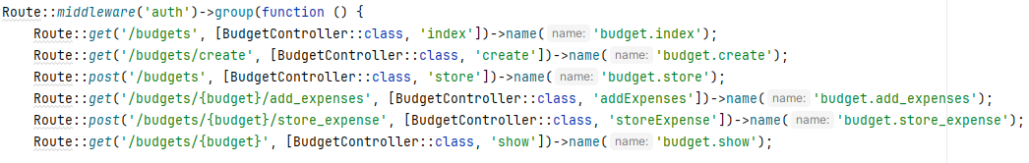
web.php (Budget)

Slide 18
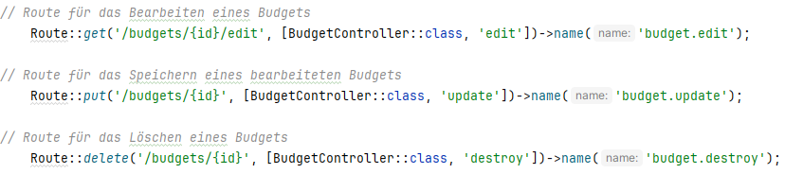
web.php (Budget)

Slide 19
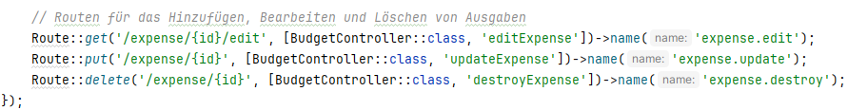
web.php (Expenses)

Slide 20

web.php (Token)

Slide 21
api.php (Rest Abfrage mittels Token)

Slide 22
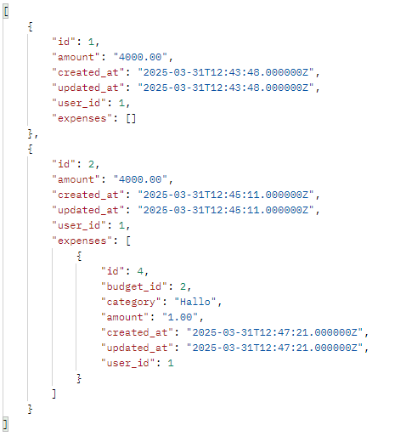
Ausgabe mit Postman
Budget ohne Ausgaben
Budget mit Ausgaben

Slide 23
MAUI

Slide 24
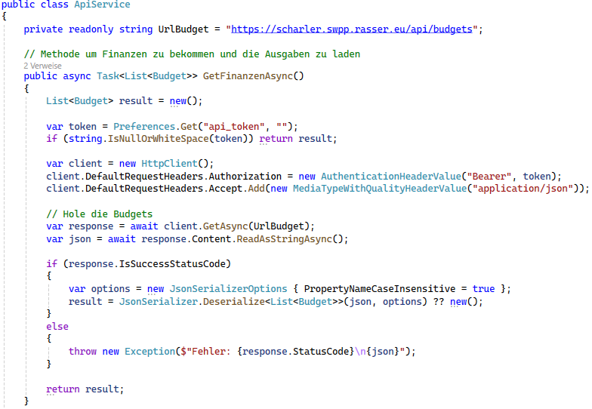
API-Service

Slide 25
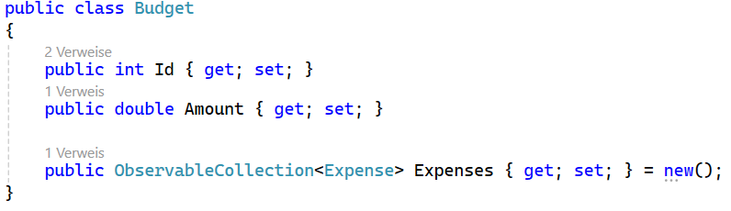
Models (Budget)

Slide 26
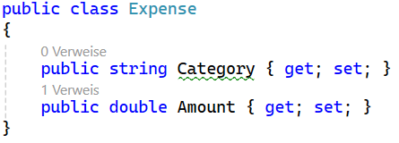
Models (Expense)

Slide 27
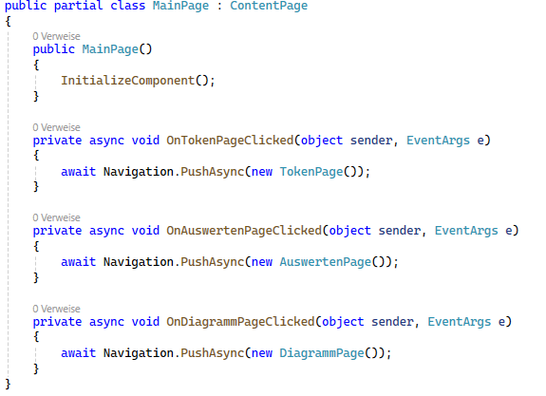
MainPage.xaml.cs

Slide 28
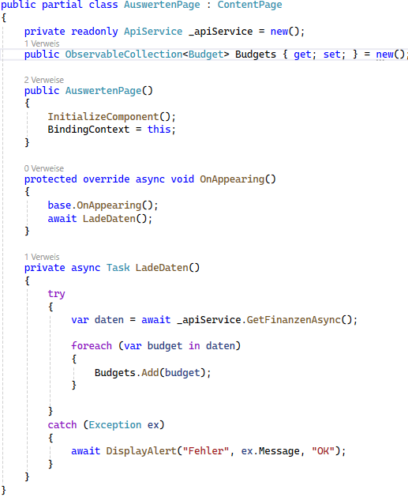
AuswertenPage.xaml.cs

Slide 29
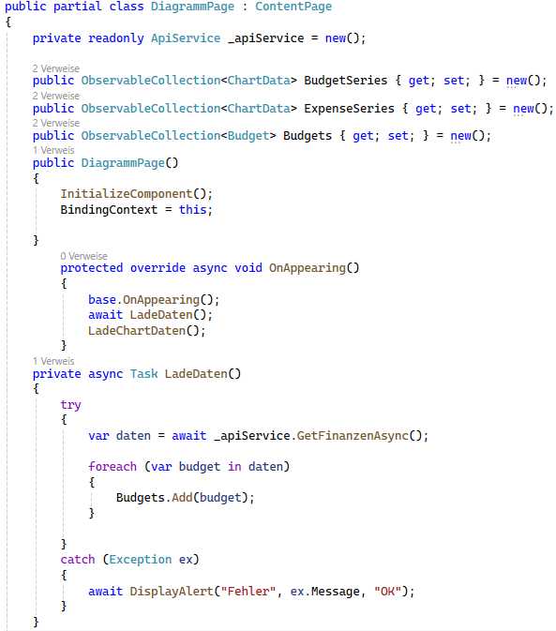
DiagrammPage.xaml.cs

Slide 30
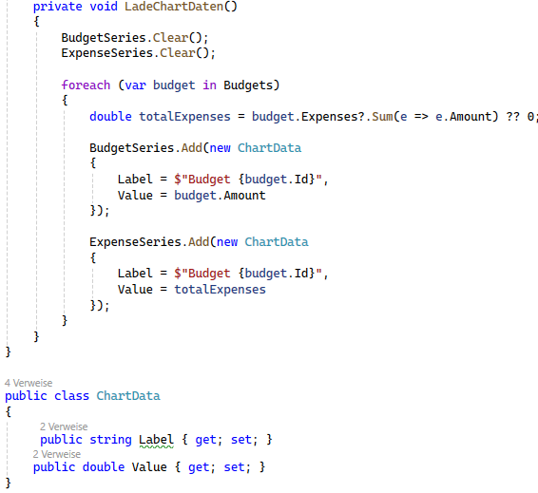
DiagrammPage.xaml.cs

Slide 31
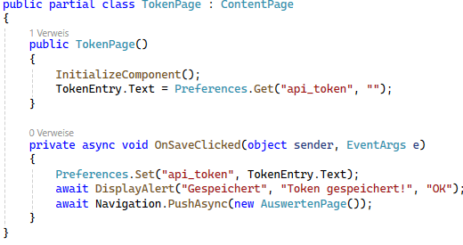
TokenPage.xaml.cs

